Slide 1
Matlab中PDE-Toolbox的应用
江雪
北京邮电大学

Slide 2
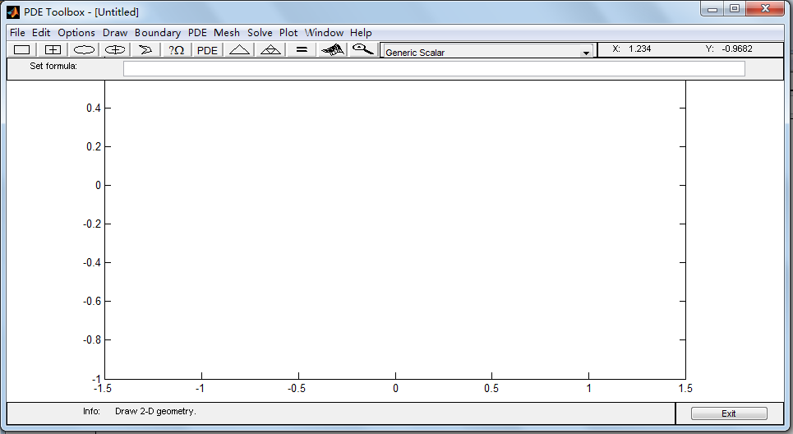
PDE Toolbox 求解椭圆、抛物、双曲方程的基本步骤
第一步：
在MATLAB命令窗口，输入命令
>> pedtool
进入PDE Toolbox 窗口

Slide 3
第二步：建立几何模型
在toolbar中选择几何图形，如建立单位圆，则点击第3或第4个按钮，创立一个圆c1

Slide 4
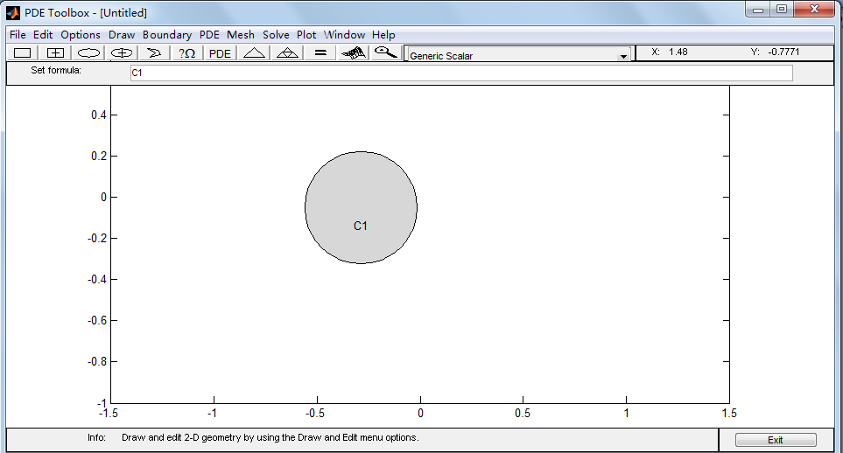

Slide 5
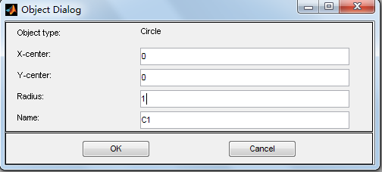
双点击圆c1，弹出dialog box，输入几何参数

Slide 6
第三步：输入边界条件
点击 输入边界条件。
若所有边界条件都是齐次的第一类边界条件，此步可省略。

Slide 7
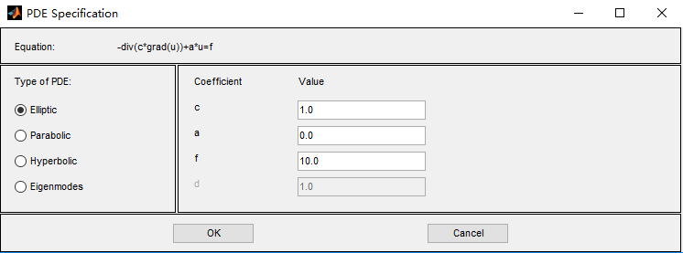
第四步：输入偏微分方程参数
点击 输入偏微分方程参数。

Slide 8
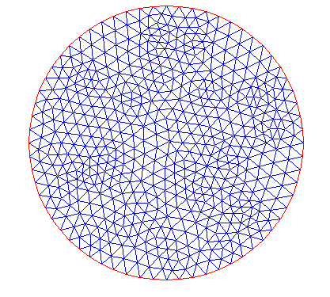
第五步：划分网格
点击 一次，初步划分网格。
点击 多次，细划网格。
单元圆细化两次的结果

Slide 9
第六步：输入初始条件
若方程是椭圆的，此步可省略。
点击菜单 中的 Parameters 选项。

Slide 10
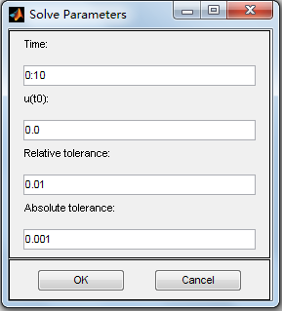
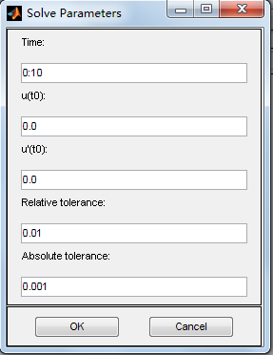
若方程是双曲的，则需输入初始位移条件、初始速度条件及计算参数
若方程是抛物的，则需输入初始位移条件及计算参数

Slide 11
第七步：求解有限元方程
点击 求解有限元方程。
第八步：绘图
点击 绘图。

Slide 12
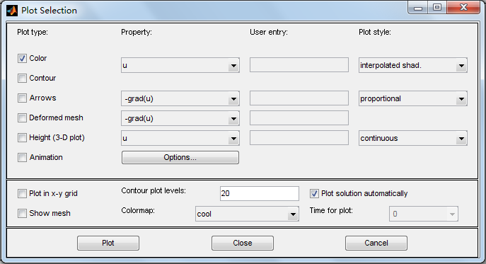
利用绘图选项，将计算结果进行可视化输出。

Slide 13
例1 泊松方程边值问题
单位圆域内泊松方程齐次边值问题
其精确解为
试求泊松方程问题的数值解并与精确解比较。

Slide 14
解 (1) 建立有限元模型
在MATLAB命令窗口，输入命令
>> pedtool
进入PDE Toolbox 窗口
在toolbar中点击第3或第4个按钮，创立一个圆c1

Slide 15
双点击圆c1，输入几何参数
输入边界条件（略）：
因为所有边界条件都是齐次的第一类边界条件。

Slide 16
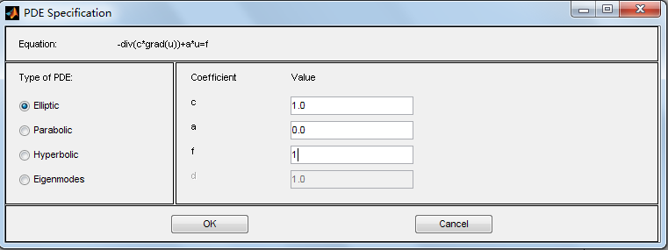
输入偏微分方程参数。
点击 输入偏微分方程参数。

Slide 17
划分网格
点击 一次，初步划分网格。
点击 多次，细划网格。
结点数2097

Slide 18

（2）求解有限元模型并输出计算结果
点击 求解有限元方程。
点击 选择绘图参数

Slide 19
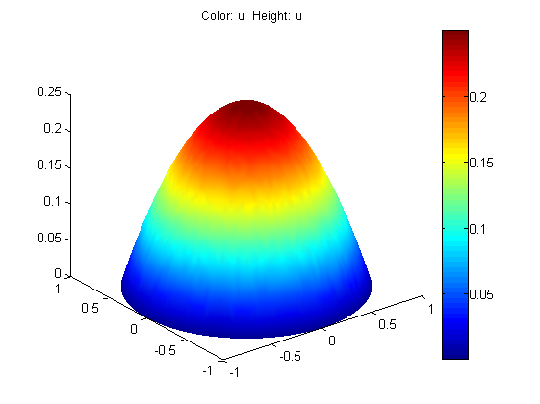
然后，绘图（plot）
数值解的最大值为0.25，与精确解相同。

Slide 20
求精确解的程序：
r = linspace(0, 1, 100);
t = linspace(0, 2*pi, 100);
[R, T] = meshgrid(r, t);
[X, Y] = pol2cart(T, R);
Z = 0.25*(1-R.*R);
surf(X, Y, Z)

